Slide 1

LÓGICA DE PROGRAMAÇÃO E ALGORÍTMO
TÉCNICO EM DESENVOLVIMENTO DE SISTEMAS

Slide 2
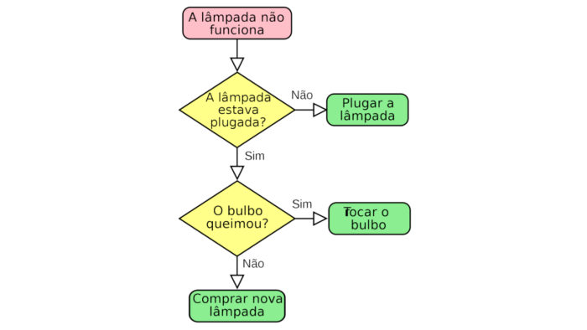
INTRODUÇÃO
LÓGICA DE PROGRAMAÇÃO E ALGORÍTMO
Lógica de programação é a organização coesa de uma sequência de instruções voltadas à resolução de um problema, ou à criação de um software ou aplicação.
(https://kenzie.com.br/blog/logica-de-programacao/#:~:text=O%20que%20%C3%A9%20l%C3%B3gica%20de,de%20um%20software%20ou%20aplica%C3%A7%C3%A3o.)
Como fazer isso? Utilizando o Algoritmo.
Fonte: https://files.tecnoblog.net/wp-content/uploads/2019/10/fluxograma-lampada-700x394.jpg

Slide 3

INTRODUÇÃO
LÓGICA DE PROGRAMAÇÃO E ALGORÍTMO
Um Algoritmo é...
É uma linguagem intermediária entre a linguagem humana e as linguagens de programação;
É utilizado para representar a solução de um problema;
Descrevem instruções a serem executadas pelos computadores.

Slide 4
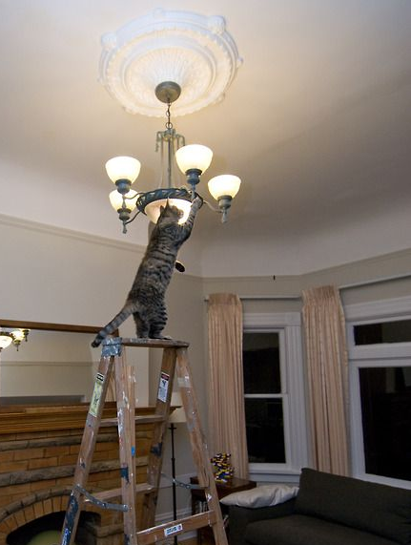

INTRODUÇÃO
LÓGICA DE PROGRAMAÇÃO E ALGORÍTMO
Quais são os passos necessários para se trocar uma lâmpada queimada?
1 – Comprar uma lâmpada nova
2 – Pegar uma escada
3 – Desligar o interruptor
4 – Pegar a lâmpada nova
5 – Subir na escada
6 – Remover a lâmpada queimada
7 – Instalar a lâmpada nova
8 – Descer da escada
9 – Descartar a lâmpada queimada
10 – Acionar o interruptor

Slide 5
PARA QUE USAR UM ALGORÍTMO?
LÓGICA DE PROGRAMAÇÃO E ALGORÍTMO
O objetivo de aprender a criar algoritmos é que este é a base de conhecimentos para as linguagens de programação;
Em geral, existem muitas maneiras de resolver o mesmo problema. Ou seja, podem ser criados vários algoritmos diferentes para resolver o mesmo problema;
Assim, ao criarmos um algoritmo, indicamos uma dentre várias possíveis sequências de passos para solucionar o problema

Slide 6
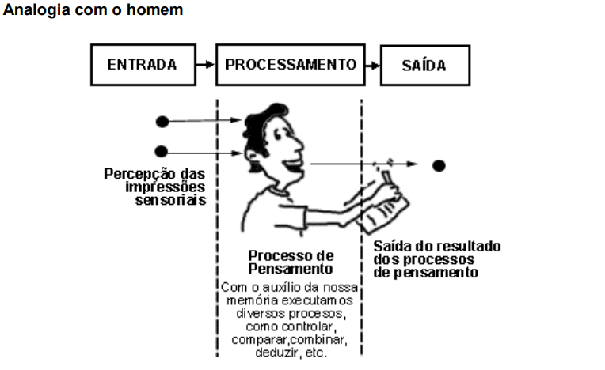
ANALOGIA
LÓGICA DE PROGRAMAÇÃO E ALGORÍTMO
Processo básico de um algoritmo
Entrada de dados
Processamento de dados
Saída de dados
Fonte: https://encrypted-tbn2.gstatic.com/images?q=tbn:ANd9GcSsnOKoYliEYsuwd-JSL_7GIK-gVLtG0cweKwNnxJsasdhDC-re

Slide 7

ALGORITMO COMPUTACIONAL
LÓGICA DE PROGRAMAÇÃO E ALGORÍTMO
Para que um computador possa desempenhar uma tarefa é necessário que esta seja detalhada, passo a passo, em uma linguagem compreensível pela máquina, por meio de um Programa.
Na elaboração de um algoritmo devem ser especificadas ações claras e precisas que resultem na solução do problema proposto;
A lógica está na correta sequência de passos que deve ser seguida para alcançar um objetivo específico

Slide 8
FORMAS DE REPRESENTAÇÃO
LÓGICA DE PROGRAMAÇÃO E ALGORÍTMO
Existem 3 formas mais conhecidas para representação:
Descrição narrativa
Pseudocódigo
Fluxograma

Slide 9
DESCRIÇÃO NARRATIVA
LÓGICA DE PROGRAMAÇÃO E ALGORÍTMO
Cálculo da média de um aluno:
Obter as suas 2 notas de provas;
Calcular a média aritmética;
Se a média for maior ou igual a 7, o aluno foi aprovado;
Senão o aluno foi reprovado.

Slide 10
PSEUDOCÓDIGO
LÓGICA DE PROGRAMAÇÃO E ALGORÍTMO
Cálculo da média de um aluno:
Algoritmo Calculo_Media
Var Nota1, Nota2, MEDIA: real;
Início
Leia Nota1, Nota2;
MEDIA ← (Nota1 + Nota2) / 2;
Se MEDIA >= 7 então
Escreva “Aprovado”;
Senão
Escreva “Reprovado”;
Fim_se
Fim

Slide 11
FLUXOGRAMA
LÓGICA DE PROGRAMAÇÃO E ALGORÍTMO
Forma padronizada, organizada e eficaz para representar os passos lógicos de um determinado processo
Facilita a visualização dos passos de um processamento
Inicio ou fim
Exibir
Teste condicional
Processamento geral. Neste curso, será usado
também para entrada ou saída de dados

Slide 12
FLUXOGRAMA
LÓGICA DE PROGRAMAÇÃO E ALGORÍTMO
Cálculo da média de um aluno
Inicio
MEDIA >= 7
Recebe n1
Recebe n2
Exibir “Aprovado”
Exibir “Reprovado”
MEDIA <- (n1+n2)/2
Fim

Slide 13
TIPOS DE DADOS
LÓGICA DE PROGRAMAÇÃO E ALGORÍTMO
Os dados são as informações a serem processadas pelo computador
Os dados podem ser do tipo:
Numérico: inteiro ou real
Literal: letras, dígitos e símbolos especiais
Lógico: verdadeiro/falso, sim/não

Slide 14
CONSTANTE
LÓGICA DE PROGRAMAÇÃO E ALGORÍTMO
Em programação, uma constante armazena um valor fixo, que NÃO mudará com o tempo de execução do programa. Ou seja, o valor será definido uma única vez e jamais será alterado durante a execução da aplicação;

Slide 15
VARIÁVEL
LÓGICA DE PROGRAMAÇÃO E ALGORÍTMO
Chama-se variável pois não é um valor fixo;
O conteúdo de uma variável pode ser alterado, consultado ou apagado quantas vezes forem necessárias no algoritmo;
Ao alterar o conteúdo de uma variável, a informação anterior é perdida, armazena sempre a última informação recebida;
Em geral, uma variável possui três atributos: nome, tipo de dado e a informação por ela guardada

Slide 16
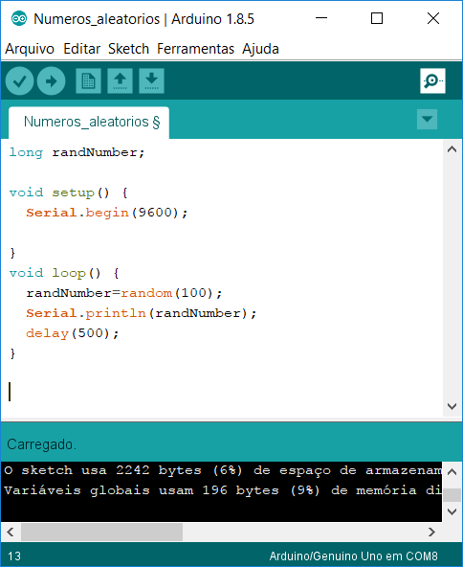
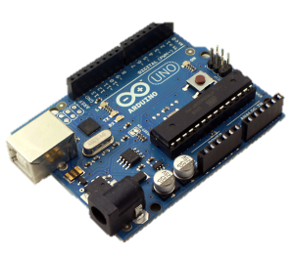
VARIÁVEL
LÓGICA DE PROGRAMAÇÃO E ALGORÍTMO
Uma variável é um recurso utilizado para armazenar dados em um programa de computador.
O computador possui uma região da memória específico usada para armazenar apenas essa informação.
Essa informação pode ser, por exemplo, um número, um caractere ou uma sequência de texto.
Para podermos usar uma variável em um programa no Arduino, nós precisamos fazer uma declaração de variável.

Slide 17
VARIÁVEL
LÓGICA DE PROGRAMAÇÃO E ALGORÍTMO
No caso dos módulos Arduino que usam processador ATmega, os tipos mais comuns de dados que utilizamos são:
char: um caractere
byte: um byte, ou sequência de 8 bits
int: número inteiro de 16 bits com sinal (-32768 a 32767)
unsigned int: número inteiro de 16 bits sem sinal (0 a 65535)
float: número real de precisão simples (ponto flutuante)
double: número real de precisão dupla (ponto flutuante)

Slide 18
OPERADORES
LÓGICA DE PROGRAMAÇÃO E ALGORÍTMO
Operador aritmético: Conjunto de símbolos que representa as operações básicas da matemática
Esses operadores somente poderão ser utilizados entre variáveis com os tipos de dados numéricos inteiros e/ou numéricos reais
Operação | Símbolo
Adição | +
Subtração | -
Multiplicação | *
Divisão | /
Resto (divisão) | %

Slide 19
OPERADORES
LÓGICA DE PROGRAMAÇÃO E ALGORÍTMO
Operador relacionais: São utilizados para comparar valores entre variáveis e expressões do mesmo tipo;
O retorno desta comparação é sempre um valor do tipo booleano (verdadeiro/falso).
Descrição | Símbolo
Conjunção “e” | &&
Igual a | ==
Diferente de | !=
Negação | !
Menor que | <
Maior que | >
Menor ou igual a | <=
Maior ou igual a | >=

Slide 20
REPETIÇÃO
ESTRUTURA
São comandos que auxiliam no direcionamento da sequência de execução de um programa por meio da avaliação de condições lógicas;
Têm como função validar condições e comparar o resultado destas;
Permitem alterar o Fluxo de Execução do algoritmo, de forma a selecionar qual parte deve ser executada.

Slide 21
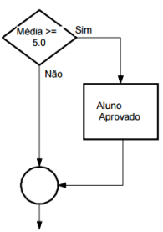
ESTRUTURA DE DECISÃO
LÓGICA DE PROGRAMAÇÃO E ALGORÍTMO
“SE x ENTÃO y” →“IF x THEN y”
Exemplo de algoritmo:
1 – SE o aluno tiver média maior ou igual a 5.0
2 – ENTÃO o aluno está aprovado

Slide 22
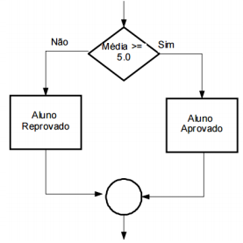
ESTRUTURA DE DECISÃO
LÓGICA DE PROGRAMAÇÃO E ALGORÍTMO
“SE x ENTÃO y SENÃO z” →“IF x THEN y ELSE z”
Exemplo de algoritmo:
1 – SE o aluno tiver média maior ou igual a 5.0
2 – ENTÃO o aluno está aprovado
3 – SENÃO o aluno está reprovado

Slide 23
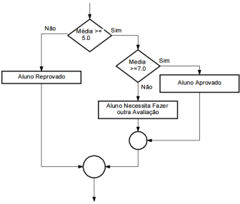
ESTRUTURA DE DECISÃO
LÓGICA DE PROGRAMAÇÃO E ALGORÍTMO
“SE x ENTÃO y SENÃO z” →“IF x THEN y ELSE z”
Outro exemplo de algoritmo:
1 – SE o aluno tiver média maior que 5.0
2 – ENTÃO faça:
3 – SE sua nota for maior ou igual a 7
4 – ENTÃO o aluno está aprovado
5 – SENÃO o aluno deve fazer recuperação
6 – SENÃO o aluno está reprovado

Slide 24
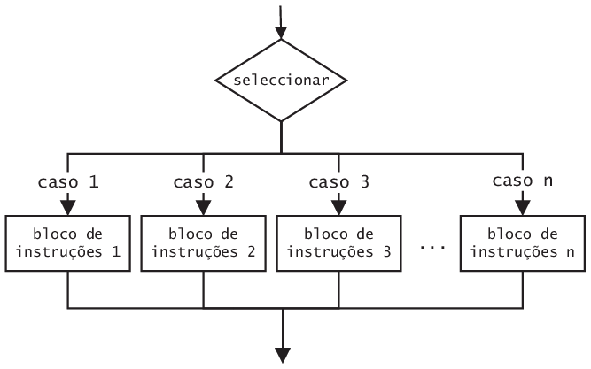
ESTRUTURA DE DECISÃO
LÓGICA DE PROGRAMAÇÃO E ALGORÍTMO
“ESCOLHA CASO x” →“SWITCH CASE x”
Exemplo de algoritmo:
1 – Escreva ‘escolha um tipo de bebida’
2 – Caso ‘Café expresso’ então moer café
3 – Caso ‘Capuccino’ então moer café e adicionar leite
4 – Caso ‘Chá’ então aquecer água

Slide 25
DECISÃO
ESTRUTURA
São comandos que permitem que uma sequência de instruções seja executada várias vezes até que uma condição seja satisfeita
Se uma instrução ou uma sequência de instruções precisa ser executada várias vezes, deve-se utilizar uma estrutura de repetição
As estruturas de repetição também são chamadas de Laços ou Loops.

Slide 26
ESTRUTURA DE REPETIÇÃO
LÓGICA DE PROGRAMAÇÃO E ALGORÍTMO
São comandos que permitem que uma sequência de instruções seja executada várias vezes até que uma condição seja satisfeita;
Se uma instrução ou uma sequência de instruções precisa ser executada várias vezes, deve-se utilizar uma estrutura de repetição;
As estruturas de repetição também são chamadas de Laços ou Loops.

Slide 27
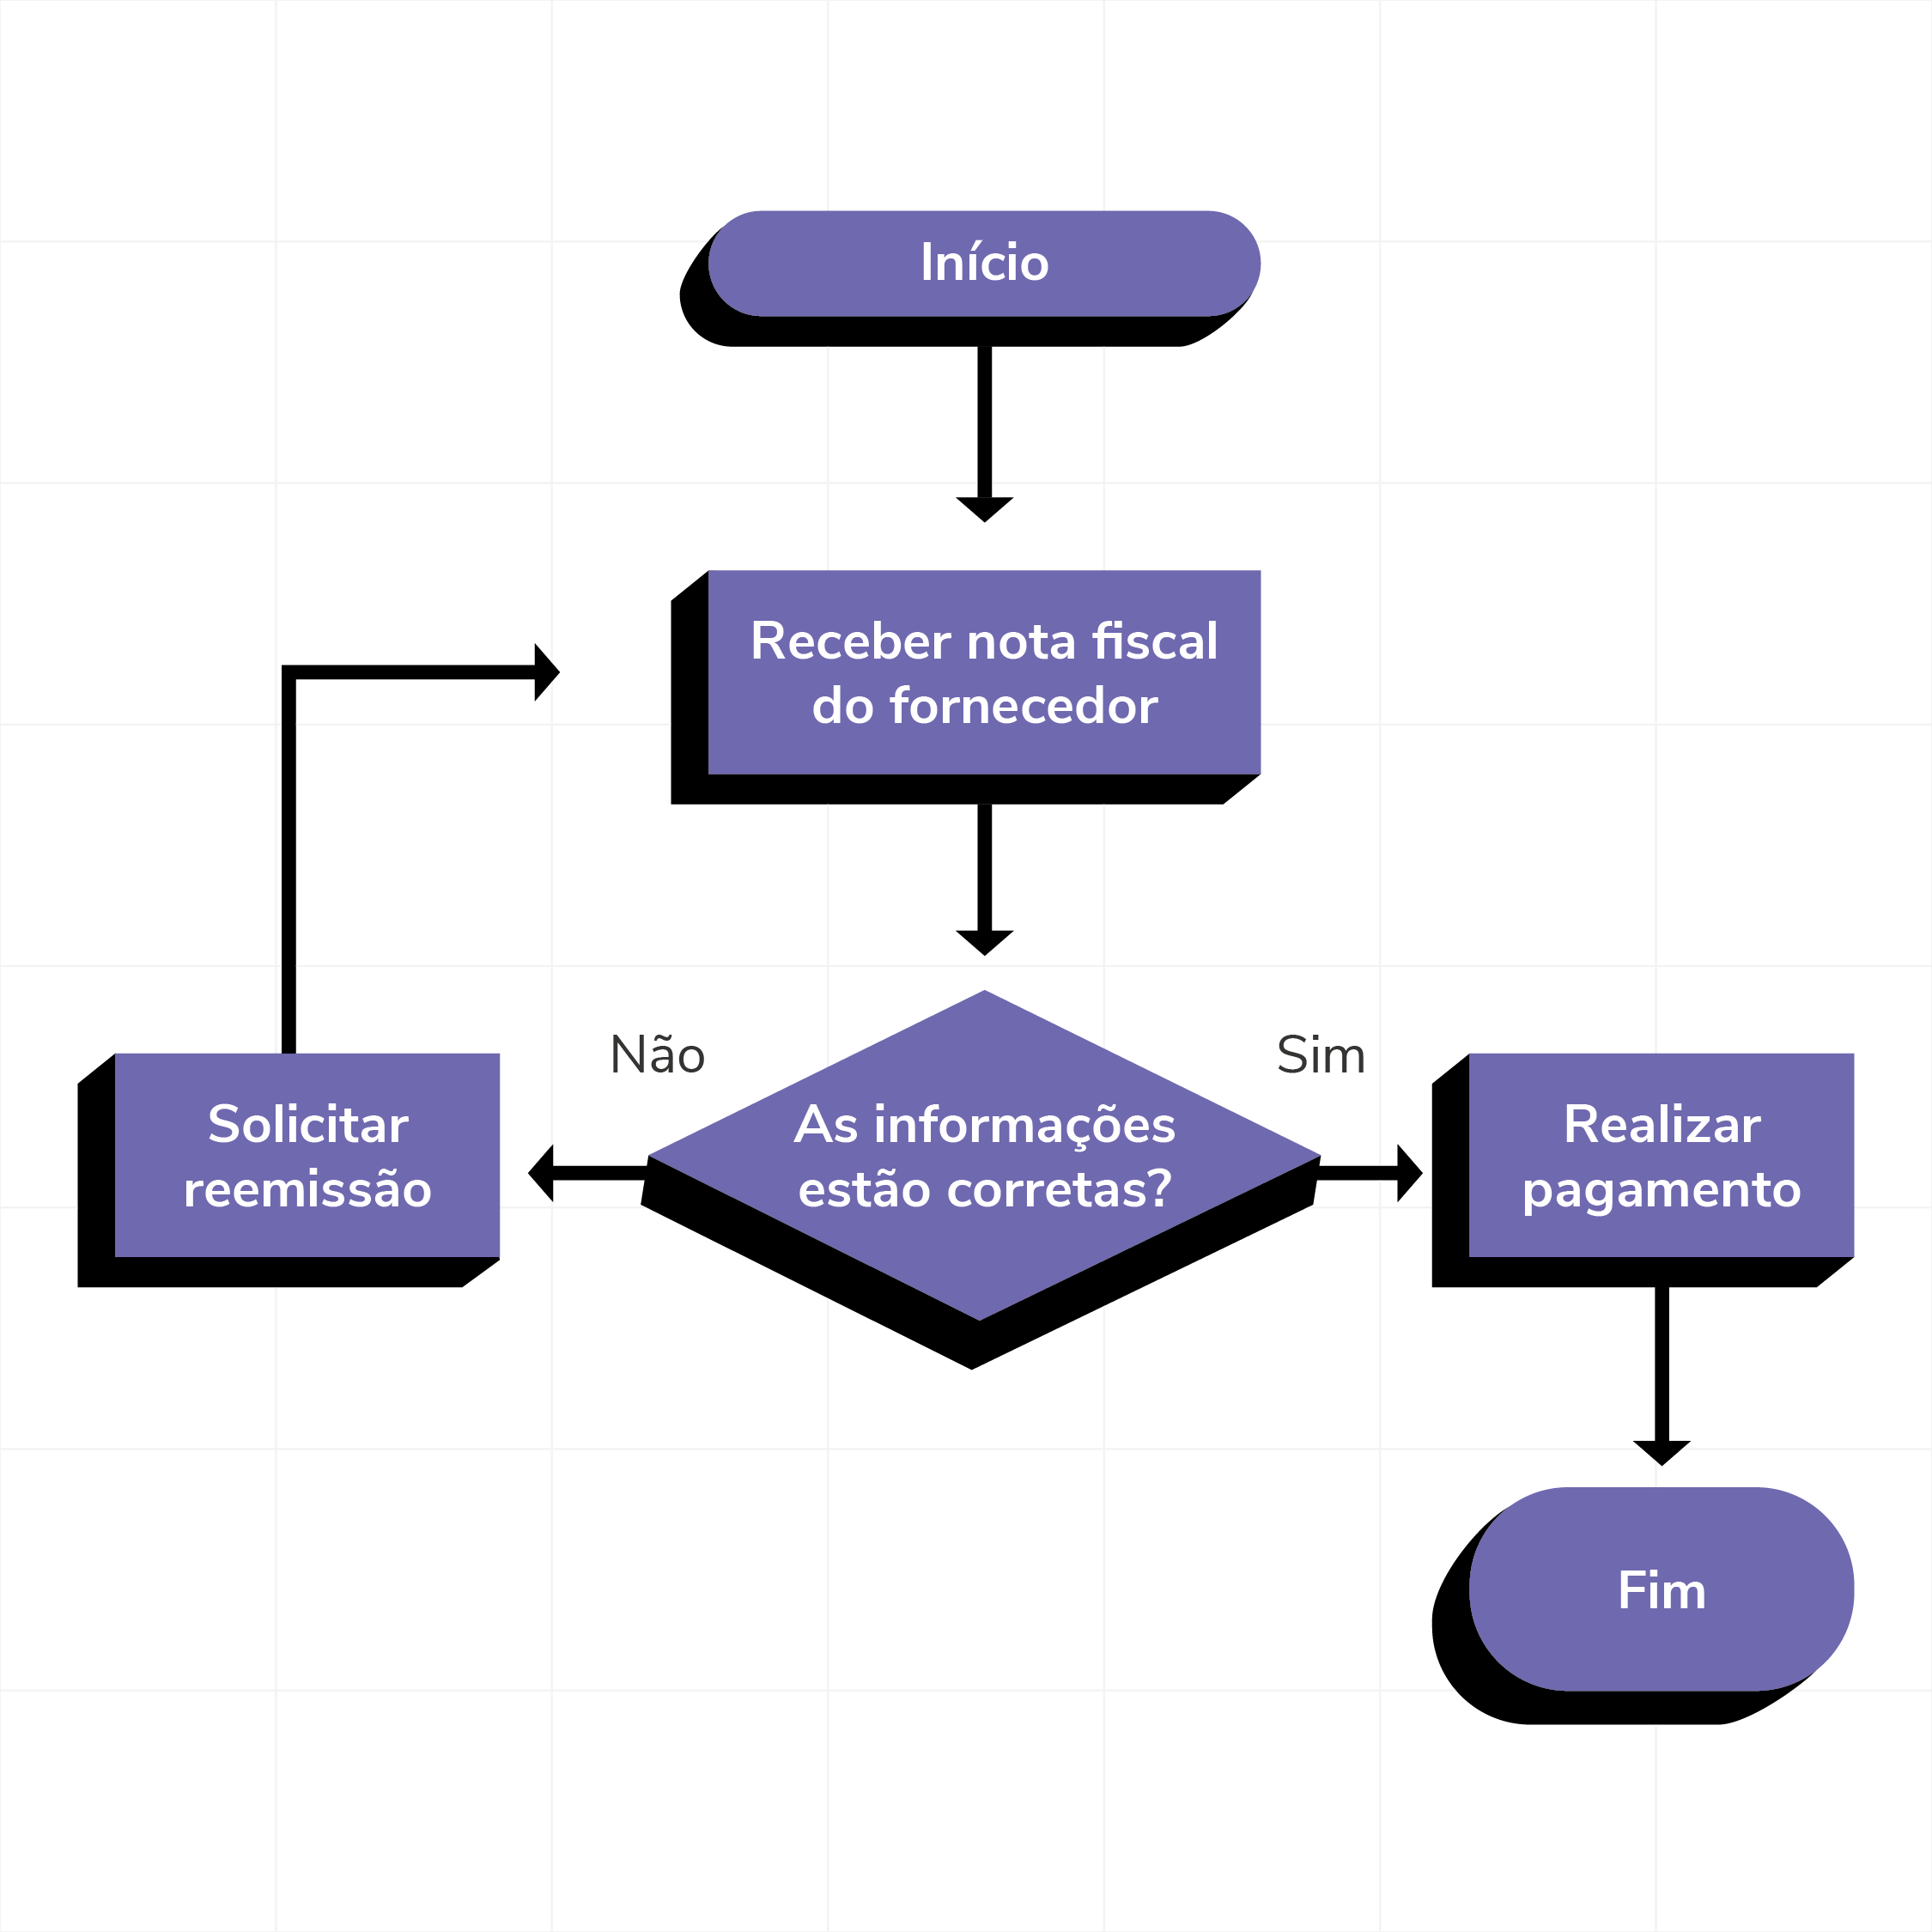
ESTRUTURA DE REPETIÇÃO
LÓGICA DE PROGRAMAÇÃO E ALGORÍTMO
“PARA” →“FOR”
Executa os comandos de inicialização;
Testa a condição;
Se a condição for falsa então executa o comando que está logo após o bloco subordinado ao for .
Se condição for verdadeira então executa os comandos que estão subordinados ao for;
Executa os comandos de incremento/decremento;
Volta ao passo 2

Slide 28
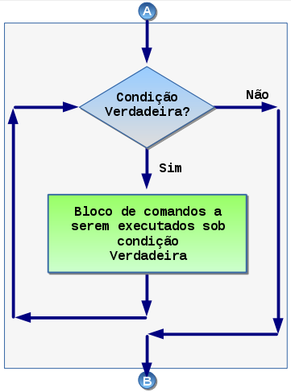
ESTRUTURA DE REPETIÇÃO
LÓGICA DE PROGRAMAÇÃO E ALGORÍTMO
“ENQUANTO” →“WHILE”
Testa a condição;
Se a condição for falsa então pula todos os comandos do bloco subordinado ao while e passa a executar os comandos após o bloco do while.
Se condição for verdadeira então executa cada um dos comandos do bloco subordinado ao while.
Após executar o último comando do bloco do while volta ao passo 1.

Slide 29

REFERÊNCIAS
LÓGICA DE PROGRAMAÇÃO E ALGORÍTMO
Curso online:
https://online.sp.senai.br/curso/95088/483/competencia-transversal-logica-de-programacao
Apostila de Programação:
https://educapes.capes.gov.br/bitstream/capes/560827/2/Apostila%20-%20Curso%20de%20L%C3%B3gica%20de%20Programa%C3%A7%C3%A3o.pdf
Vídeo explicativo:
Introdução a Algoritmos - Curso de Algoritmos https://www.youtube.com/watch?v=8mei6uVttho&list=PLHz_AreHm4dmSj0MHol_aoNYCSGFqvfXV

Slide 30

DEPARTAMENTO REGIONAL
DE SÃO PAULO
www.sp.senai.br

